Slide 1


《数字电路与逻辑设计》
教学课件
张俊涛
陕西科技大学
电子信息与人工智能学院
Email:379100463@qq.com

Slide 2
第七章 半导体存储器
Memory

Slide 3


7.1 ROM
7.2 RAM
SRAM
DRAM
本章内容
7.3 存储器容量的扩展
7.4 ROM的应用
本章小结,习题

Slide 4
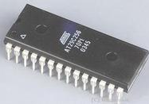
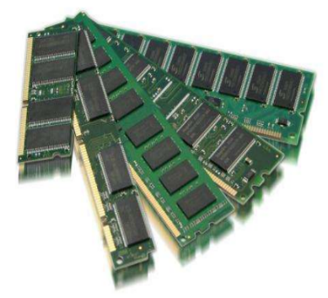

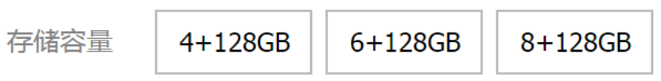
◆ 什么是半导体存储器？
◆ 存储器容量的表示方法
存储器单元数×每个单元的存储位数
2^{n}×b
◆ 半导体存储器的分类
2k×8
● 只读存储器 (ROM)
● 随机存取存储器 (RAM)
掩膜ROM
PROM
EPROM
*E²PROM
*快闪存储器
*静态RAM(SRAM)
*动态RAM(DRAM)
程序存储器
数据存储器

Slide 5
7.1 只读存储器(ROM)

Slide 6
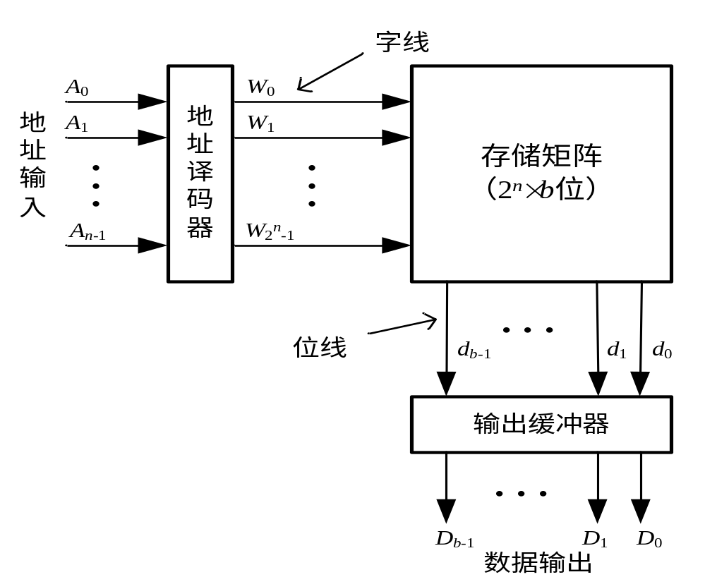
ROM:Read Only Memory
◆ ROM的一般结构
ROM由地址译码器、存储矩阵和输出缓冲器三部分组成。
(1) 地址译码器用于对输入的n位地址进行译码，产生2^{n}个字线信号，与存储单元相对应。
(2) 由二极管/三极管/MOSFET构成的存储阵列，其中2^{n×}b表示有2^{n}个存储单元，每个单元存储b位数据。
(3) 输出（三态）缓冲器用于控制是否将存储数据输出到总线上。

Slide 7
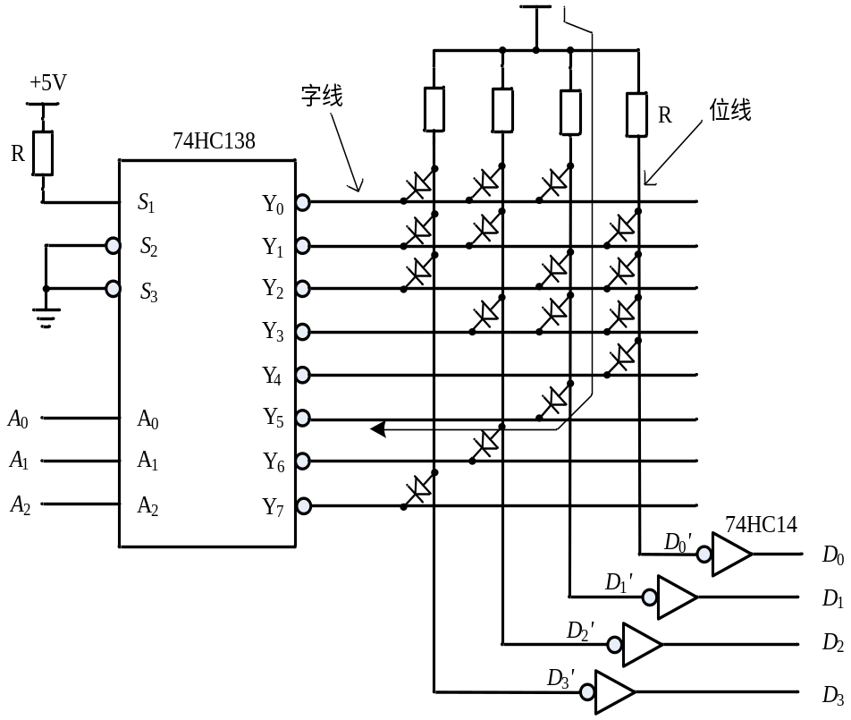
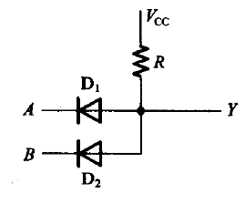
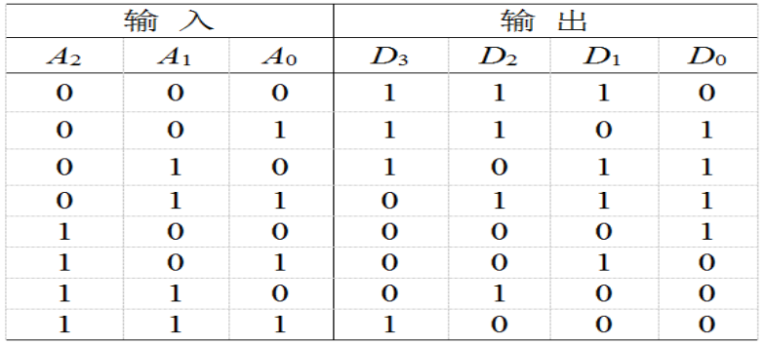
字线与位线的交叉点称为存储结点 (Storage cell)。
D₀=(Y₁'Y₂'Y₃'Y₄')'
二极管:
有：0/1
无：1/0
D₁=(Y₀'Y₂'Y₃'Y₅')'
D₂=(Y₀'Y₁'Y₃'Y₆')'
8×4位二极管ROM
D₃=(Y₀'Y₁'Y₂'Y₇')'
反相
ROM数据表
1.掩膜ROM
掩膜式ROM在制造时以存储结点上有无晶体管代表不同的存储数据。

Slide 8
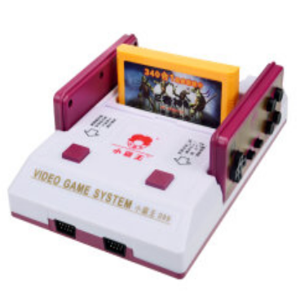
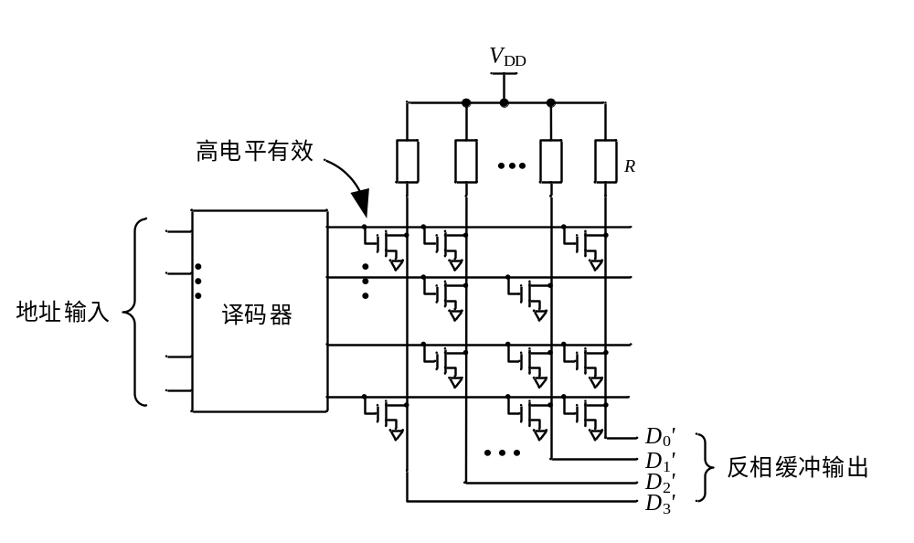
8×4位MOS管阵列ROM
MOSFET:
有：0
无：1
2.可编程只读存储器-PROM
PROM（Programmable ROM）称为可编程ROM，内部结构与掩膜式ROM类似，只是在制造时每个存储结点上晶体管的发射极是通过熔丝(fuse)接通的，相当于每个结点预存的数据全部为1。

Slide 9
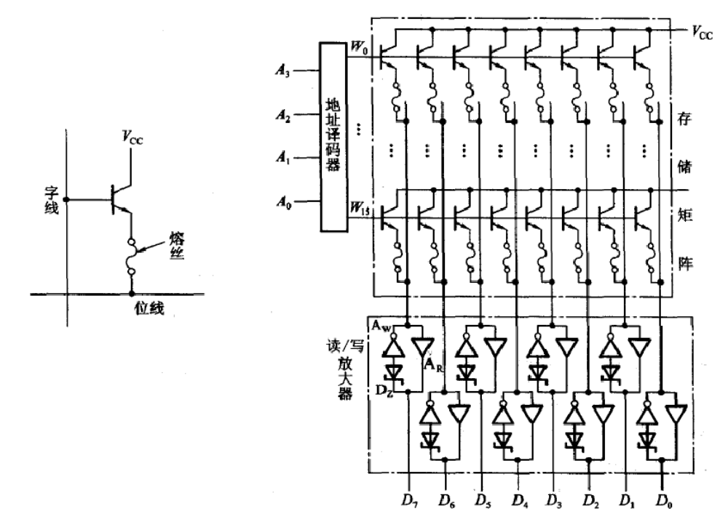
Fuse:
有：1
无：0
PROM ：OTP器件 -
One-Time Programmable

Slide 10
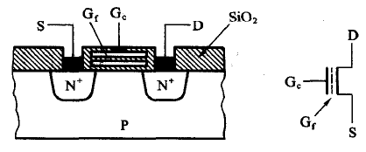
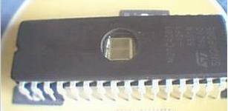
3.可擦除的PROM - EPROM
EPROM（Erasable PROM）称为可擦除PROM，存储结点采用图7-5所示的浮栅MOS管存储数据，可以通过特定波长的紫外线照射将存储的数据擦掉，从而能够实现多次编程。
27Cxxx系列
浮栅MOS管有两个栅极：浮栅G_{f}和控制栅G_{C}，其中浮栅G_{f}的四周被SiO₂绝缘层包围。
对EPROM编程时，给需要存入数据0的存储单元的控制栅上加上高压，使得浮栅G_{f}周围的绝缘层暂时被击穿而将负电荷注入到浮栅中。
编程完成后，浮栅中的负电荷由于没有放电通路因此能够长期保存下来。

Slide 11
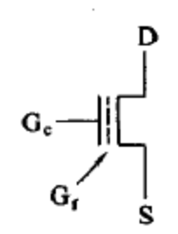
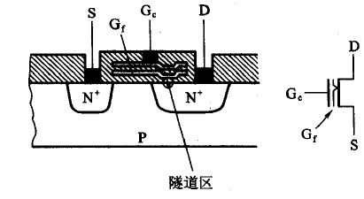
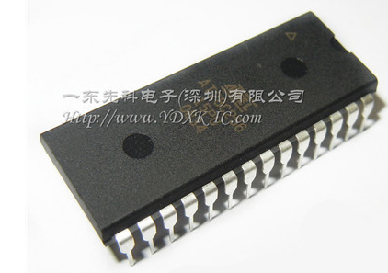

在读操作中，浮栅中有负电荷的存储单元阻止了MOS管导通，没有负电荷的存储单元中的MOS管能够正常导通，从而表示了0/1两种不同的存储数据。
4.电可擦除的EPROM-E²PROM
E²PROM（Electrically EPROM）称为电可擦除EPROM，存储结点采用图7-7所示的Flotox MOS管存储数据。
AT28Cxxx
AT24Cxxx
Flotox MOS管浮栅周围的绝缘层更薄，在浮栅的下方有隧道区，可以通过给控制栅上加反极性电压进行擦除。由于E²PROM能够用电擦除，所以使用比EPROM方便得多。

Slide 12
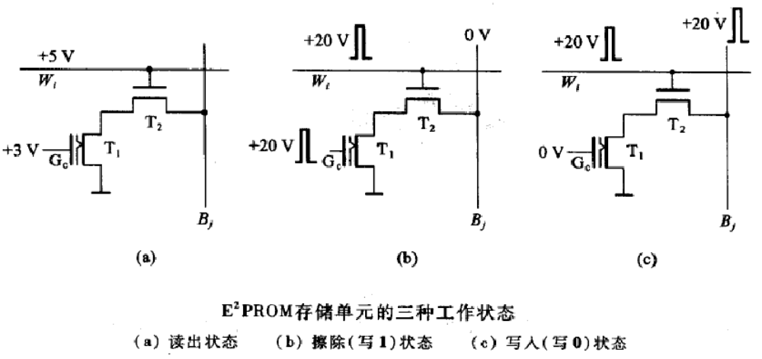
5.快闪存储器（Flash EPROM）
快闪存储器（Flash EPROM）简称为闪存，是从EPROM和 E²PROM发展而来的只读存储器，具有工作速度快、集成度高、可靠性好等优点。

Slide 13
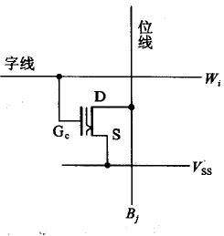
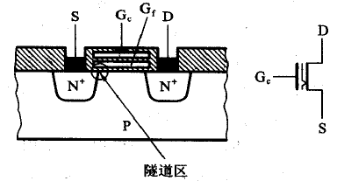
快闪存储器的存储结点采用叠栅MOS管存储数据。叠栅MOS管的结构、符号以及存储结点的结构分别如图7-8所示。
叠栅MOS管的结构与浮栅MOS管相似，但浮栅四周的绝缘层更薄，而且浮栅与源区重叠区域的面积极小，因此浮栅-源区间的电容要比浮栅-控制栅小得多。当控制栅和源极间加电压时，大部分压降将降在浮栅与源极之间的电容上，因而对读写电压要求不高，编程很方便。

Slide 14

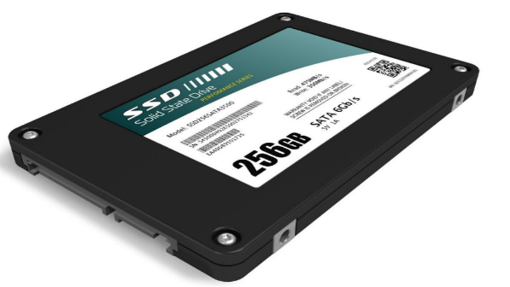
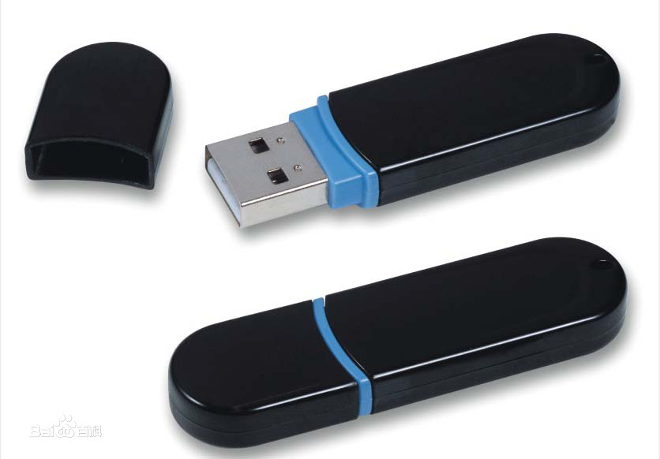
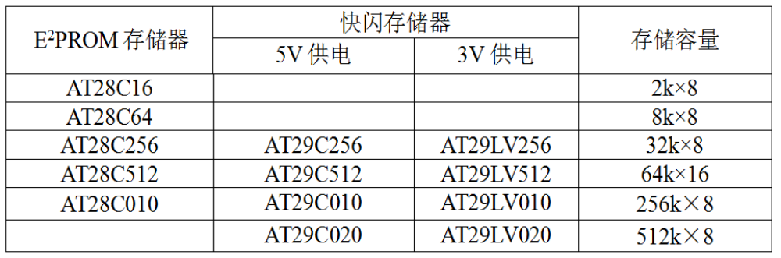
快闪存储器自20世纪80年代问世以来，以其高密度、低成本、读写方便等优点，成为U盘、SD卡和固态硬盘等大容量存储器的主流产品。
Atmel公司出产的部分E²PROM和快闪存储器的型号和参数如表所示。

Slide 15
7.2 随机存取存储器(RAM)

Slide 16
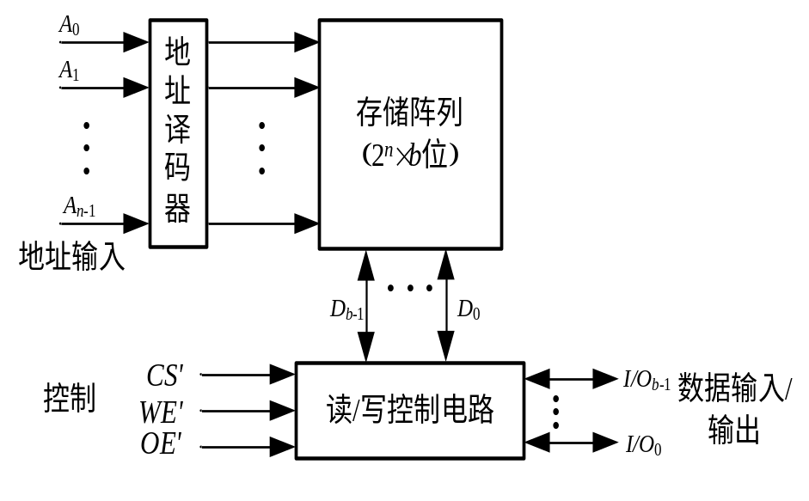
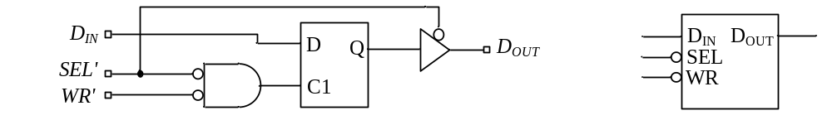
RAM:Random Access Memory
◆ RAM的一般结构
RAM的结构框图如图所示，由地址译码器、存储阵列和读/写控制电路三部分组成。
CS'为片选端，OE'为输出控制端，WE'为写控制端，均为低电平有效。
按照存储数据原理的不同，将RAM分为SRAM（Static RAM，静态RAM）和DRAM（Dynamic RAM，动态RAM）两种类型。
1. SRAM
SRAM用锁存器存储数据，存储结点的结构和符号如图所示。

Slide 17
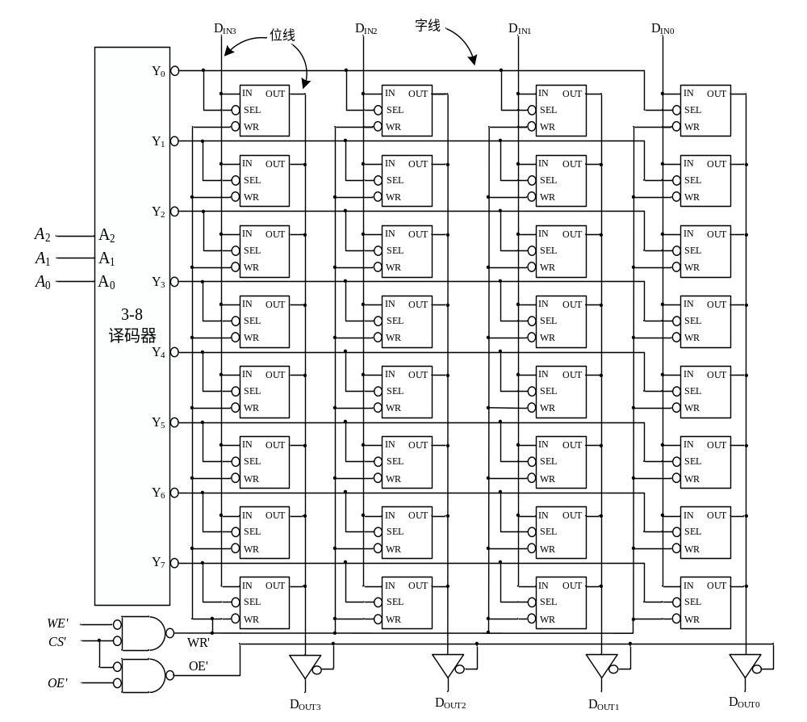
SRAM具有以下两种操作：
(1) 读。当CS'和OE'均有效时，给定存储单元地址后，所选中存储单元中的数据从D_{OUT}端输出；
(2) 写。给定存储单元地址后，将需要存储的数据输入到D_{IN}线上，然后控制CS'和WE'有效，使所选中存储单元的锁存器打开，输入数据被存储。
8×4位SRAM

Slide 18

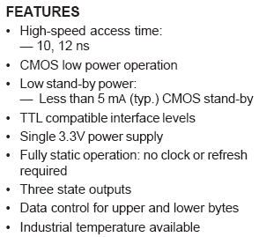
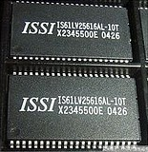

Slide 19
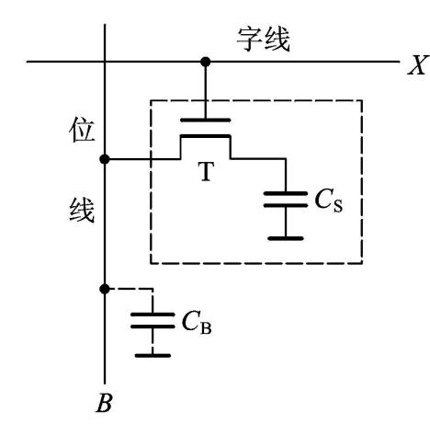
2. DRAM
DRAM是利用MOS管栅极电容可以存储电荷的原理而实现数据的存储。
单管DRAM存储结点的结构如图所示，由MOS管T和栅极电容CS组成。
(1) 在进行写操作时，字线X上给出高电平，MOS管T导通，位线B上的数据经过MOS管被存入电容CS中。
(2) 在进行读操作时，字线X同样给出高电平使MOS管导通，这时电容CS中的数据经过MOS管输出到位线上，使位线B上得到相应的信号电平，再经过读写放大器输出给外部电路。
由于DRAM存储结点的结构非常简单，因此单片DRAM的容量很大，用于需要大量存储数据的场合。

Slide 20
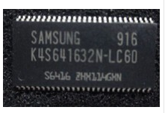
由于MOS管的栅极电容极小而且有漏电流存在，电荷不能长期保存，所以在使用DRAM时需要定时进行刷新（Refresh）补充电荷以避免存储数据丢失。
无论是应用锁存器存储数据的SRAM还是应用栅极电容存储数据的DRAM，在断电后数据都会丢失，所以RAM称为易失性存储器。
？思考与练习
1. SRAM和DRAM的根本区别是什么？各有什么优、缺点？
2. RAM和ROM的主要区别是什么？各适用于什么场合？

Slide 21
7.3 存储器容量
的扩展

Slide 22
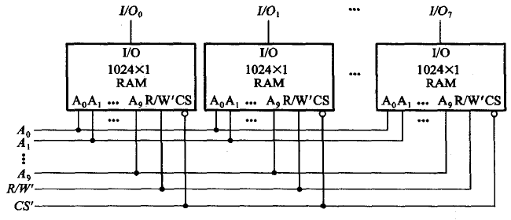
◆ 存储器容量的表示方法
存储器单元数×每个单元的存储位数
其中存储器单元数称为字数，每个单元的存储位数称为位数。
1.位扩展方式
1024×1
1024×8
2.字扩展方式
256×8
1024×8

Slide 23
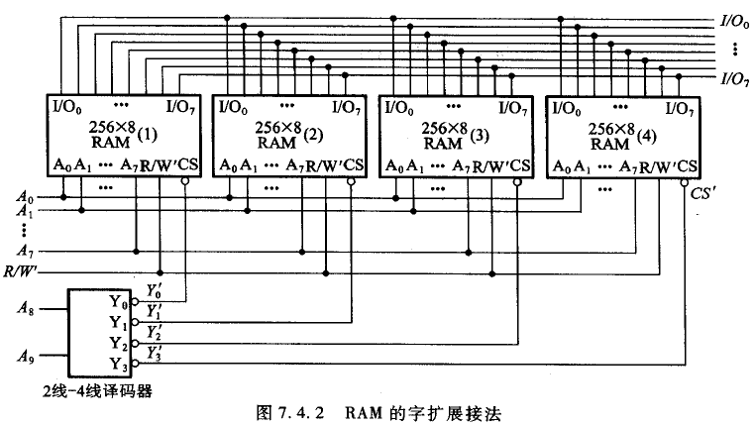
0~255
256~511
512~767
768~1023

Slide 24
7.4 ROM的应用

Slide 25
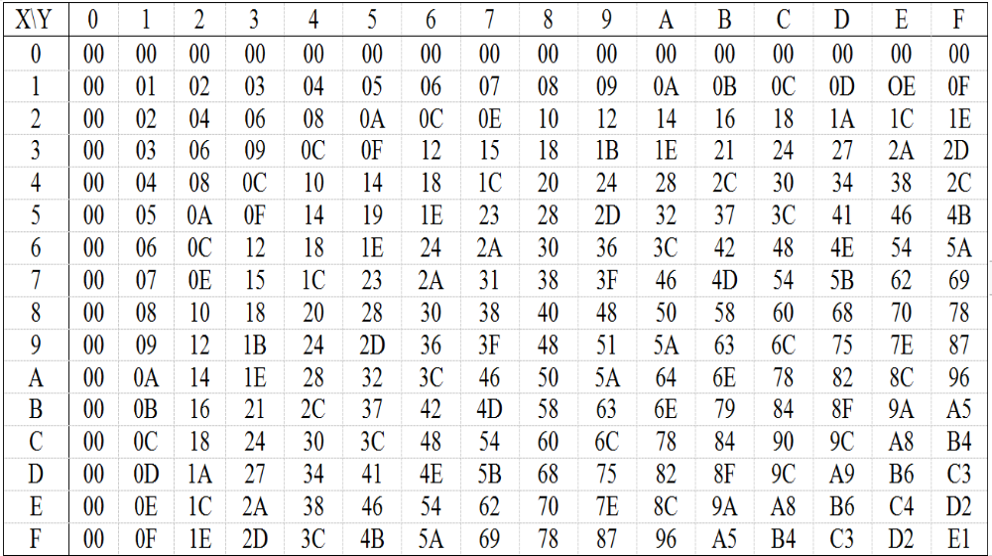
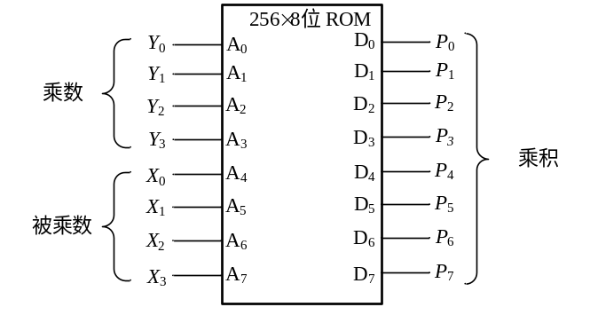
在数字系统中，应用ROM的数据存储作用构成函数发生器等，ROM还可以用来实现组合逻辑函数和进行代码转换。
1.实现组合逻辑函数
ROM具有多个地址输入端和多个数据输出端，所以可以很方便地实现多输入-多输出的组合逻辑函数。
256×8

Slide 26
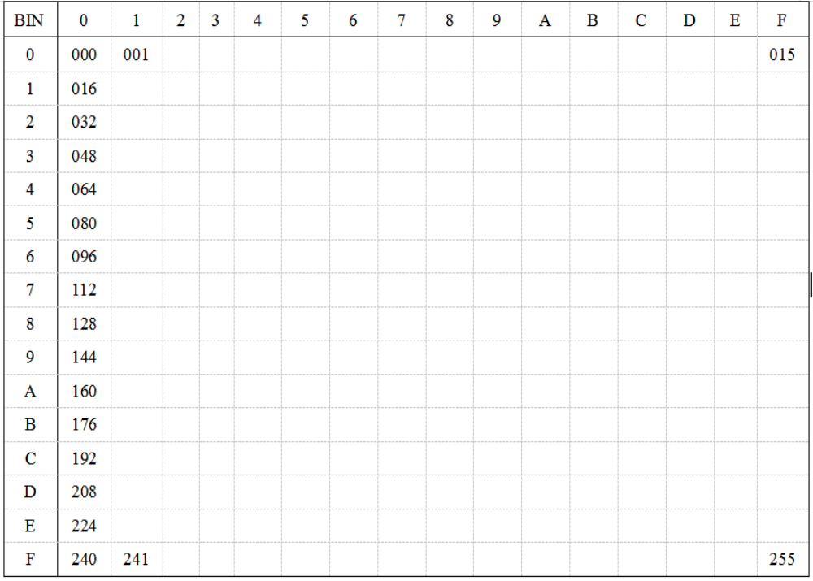
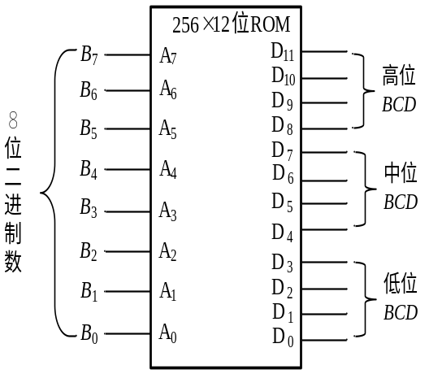
2.实现代码转换
代码转换电路本质上为组合逻辑电路，当然可以按组合逻辑函数的一般方法进行设计，但最简单的方法是基于ROM设计，通过查表的方式实现代码转换。将待转换的代码作为ROM的地址，将真值表写入ROM中，那么ROM的输出即为转换结果。
256×12

Slide 27
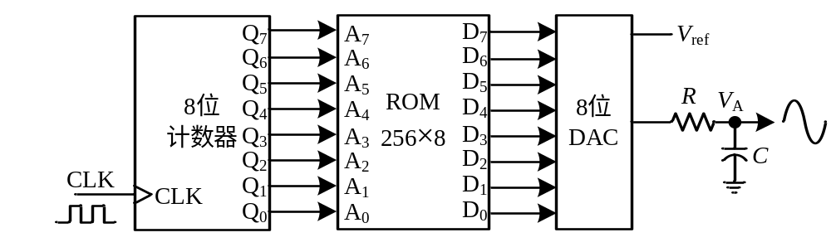
3.构成函数发生器
函数发生器是用来产生正弦波、三角波、锯齿波或其它任意波形的电路系统。
#include <math.h>
#include <stdio.h>
#define PI 3.1415926
void main (void)
{
float x;
char sin8b;
unsigned int i;
FILE *fp;
fp=fopen("sin256x8.bin","w");
for (i=0;i<256;i++)
{
x=sin(2*PI/256*i);
sin8b=((x+1)/2*255);
fputc(sin8b,fp);
}
fclose(fp);
}

